Slide 1



LEV & MISSILES
LEV & MISSILES
WWW.LEV&MISSILES.COM
ARIEL MORESHET - 327842845
ISHAY WEISS - 215785338

Slide 2

CONTENT
01
ABOUT US
02
OUR TEAM
03
STRATEGY
04
OUR SERVICES
05
EXPERIENCE
06
QUARTER
07
NEXT PROJECT
LEV & MISSILES

Slide 3





ABOUT US
Dr. Levin, a former military strategist, recognized the need for advanced missile technology to safeguard national security in an ever-evolving global landscape. With a small team of dedicated engineers, he laid the foundation for LEV & MISSILES in a humble workshop, driven by a passion for innovation and a commitment to excellence.
To provide state-of-the-art missile technology, meticulously crafted to ensure the highest standards of national security.
Empower defense forces worldwide with cutting-edge weaponry, tailored to meet the challenges of modern warfare.
To transcend boundaries and emerge as the preeminent missile manufacturer on a global scale.
Lead the industry through a relentless pursuit of innovation, excellence, and ethical leadership.
LEV & MISSILES

Slide 4





GOALS AND OBJECTIVES
Objective n° 1
Objective n° 2
Objective n° 3
Streamline Production Processes: Implement lean manufacturing principles to identify and eliminate inefficiencies in the production line. Utilize automation and optimization techniques to reduce cycle times and improve throughput.
Minimize Errors: Implement data validation rules and error-checking mechanisms to minimize inaccuracies in data entry and processing. Utilize machine learning algorithms to detect anomalies and flag potential errors before they escalate.
Flexibility: Adopt a flexible data model that can easily accommodate new modules, features, and business processes as the company evolves. Utilize cloud-based technologies and microservices architecture to facilitate seamless integration of new functionalities.
LEV & MISSILES

Slide 5

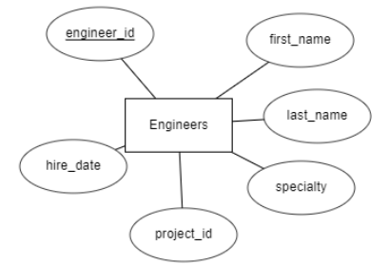
ERD - ENGINE﻿ERS
ENGINEERS: ENGINEERS DESIGN, DEVELOP, AND MAINTAIN SYSTEMS OR STRUCTURES, OFTEN SPECIALIZING IN FIELDS LIKE SOFTWARE, ELECTRICAL, OR MECHANICAL ENGINEERING.
LEV & MISSILES

Slide 6
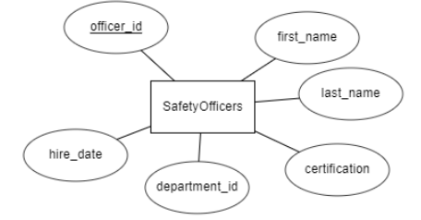
ERD - SAFETY OFFICER
SAFETY OFFICERS: SAFETY OFFICERS ENSURE THAT WORKPLACES COMPLY WITH HEALTH AND SAFETY REGULATIONS, AIMING TO MINIMIZE ACCIDENTS AND HAZARDS.
LEV & MISSILES

Slide 7
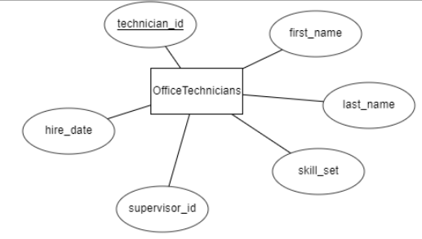
ERD - OFFICE TECHNICIANS
OFFICE TECHNICIANS: OFFICE TECHNICIANS PROVIDE TECHNICAL SUPPORT AND MAINTENANCE FOR OFFICE EQUIPMENT AND IT SYSTEMS, ENSURING SMOOTH DAILY OPERATIONS.
LEV & MISSILES

Slide 8
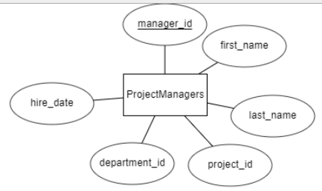
ERD - PROJECT MANAGER
PROJECT MANAGERS: PROJECT MANAGERS OVERSEE PROJECTS FROM INITIATION TO COMPLETION, ENSURING THEY MEET GOALS, STAY ON BUDGET, AND ADHERE TO TIMELINES.
LEV & MISSILES

Slide 9
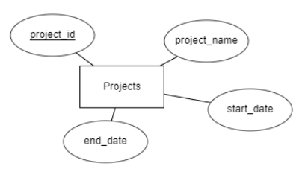
ERD - PROJECTS
PROJECTS: PROJECTS ARE ORGANIZED EFFORTS WITH DEFINED GOALS, TIMELINES, AND RESOURCES, UNDERTAKEN TO ACHIEVE SPECIFIC OBJECTIVES.
LEV & MISSILES

Slide 10
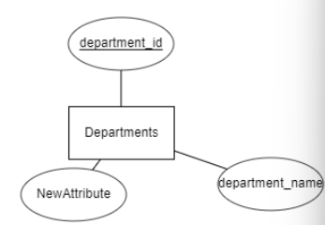
ERD - DEPARTMENTS
DEPARTMENTS: DEPARTMENTS ARE DISTINCT ORGANIZATIONAL UNITS WITHIN A COMPANY, EACH RESPONSIBLE FOR SPECIFIC FUNCTIONS OR AREAS OF EXPERTISE.
LEV & MISSILES

Slide 11
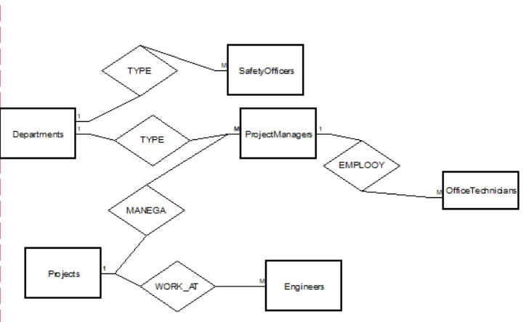
ERD - טבלת הקשרים
LEV & MISSILES

Slide 12
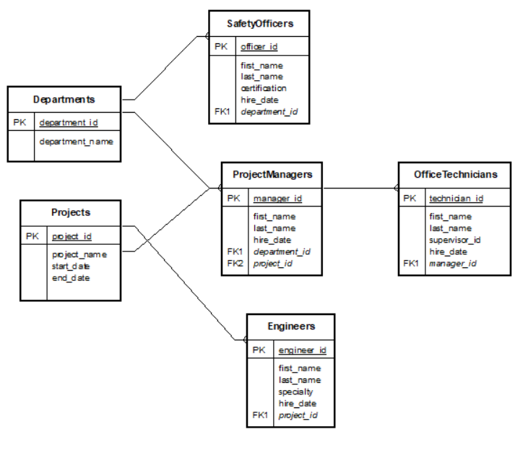
DSD
LEV & MISSILES

Slide 13
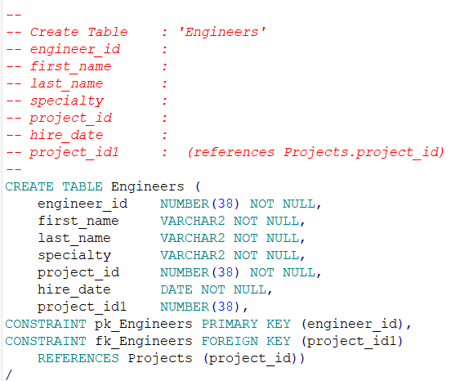
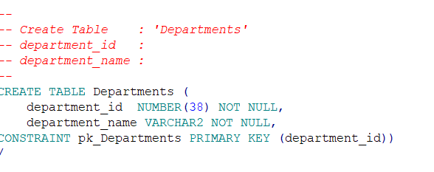
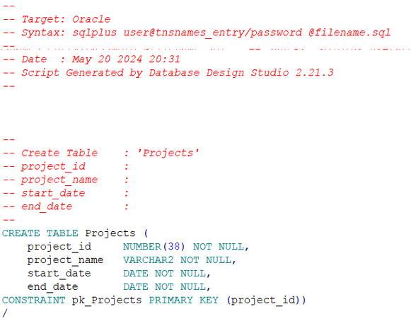
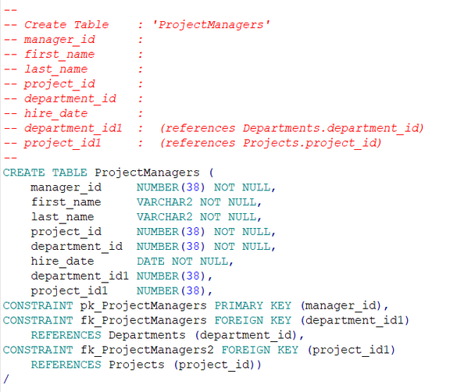
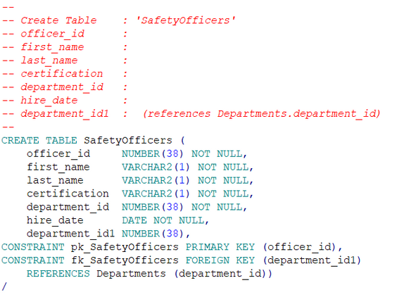
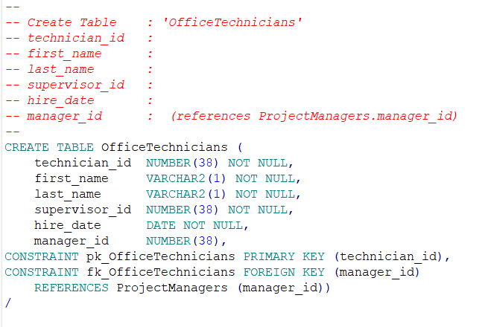
CREATE TABLES
LEV & MISSILES

Slide 14
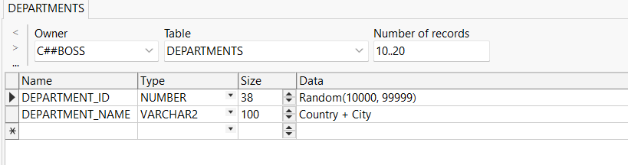
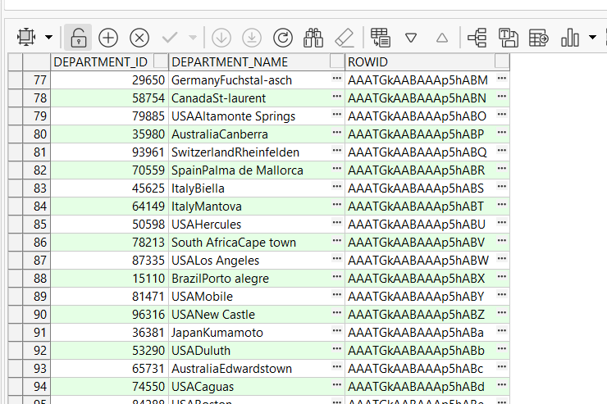
GEM TABLES - DEPARTMENTS
LEV & MISSILES

Slide 15
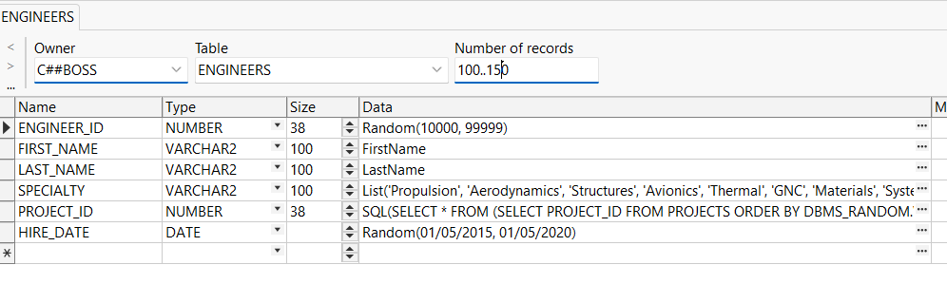
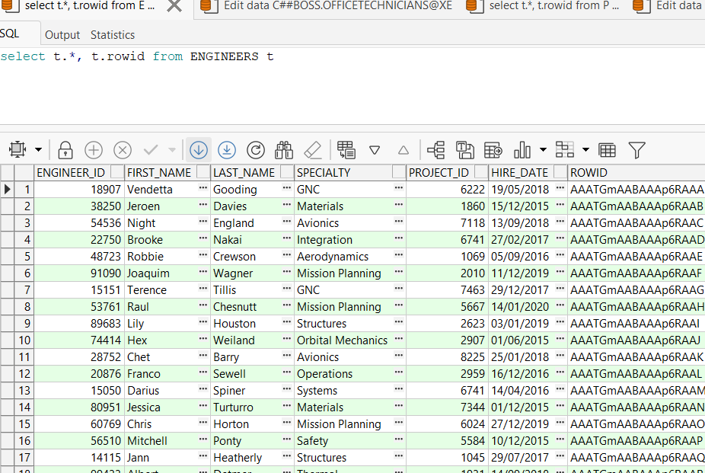
GEM TABLES - ENGINEERS
LEV & MISSILES

Slide 16
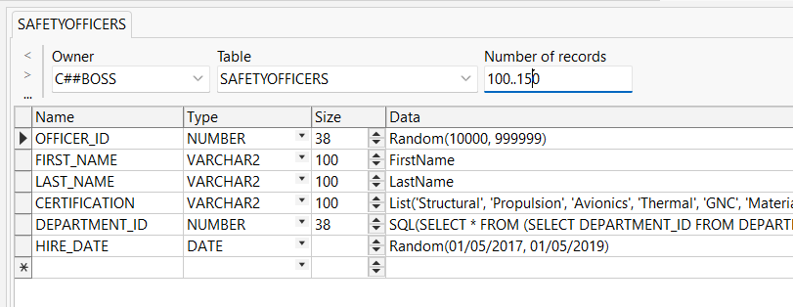
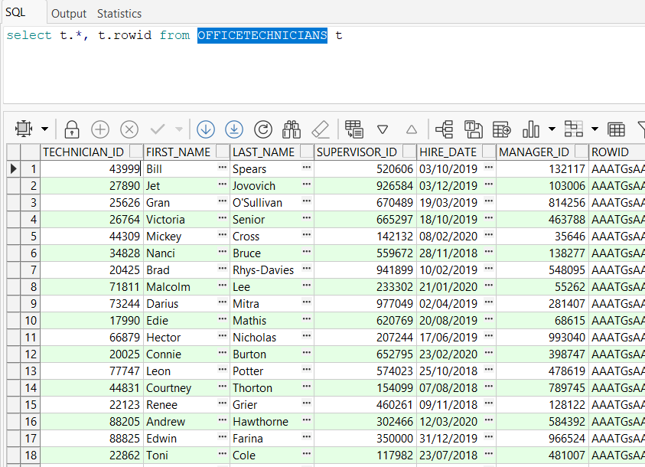
GEM TABLES - OFFICE TECHNICIANS
LEV & MISSILES

Slide 17
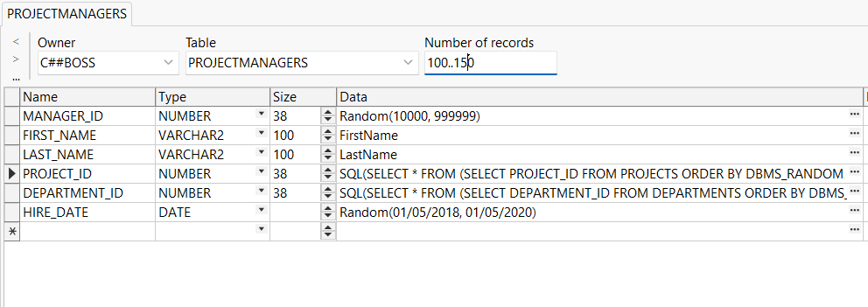
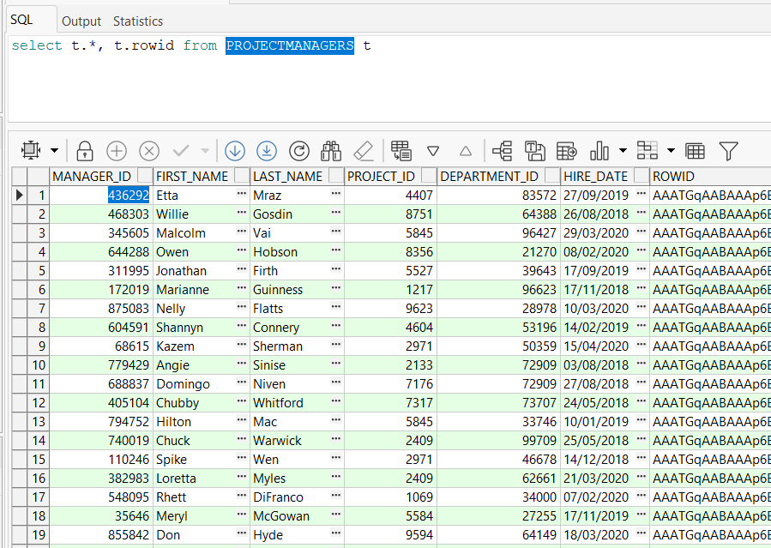
GEM TABLES - PROJECT MANAGERS
LEV & MISSILES

Slide 18
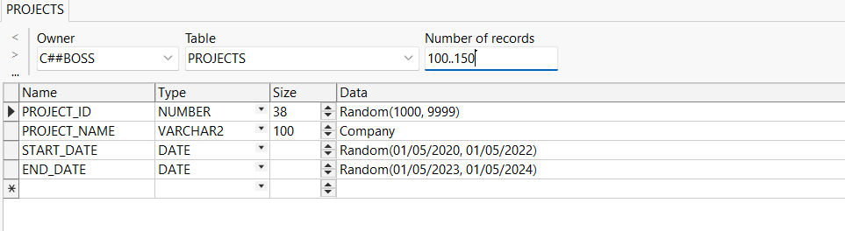
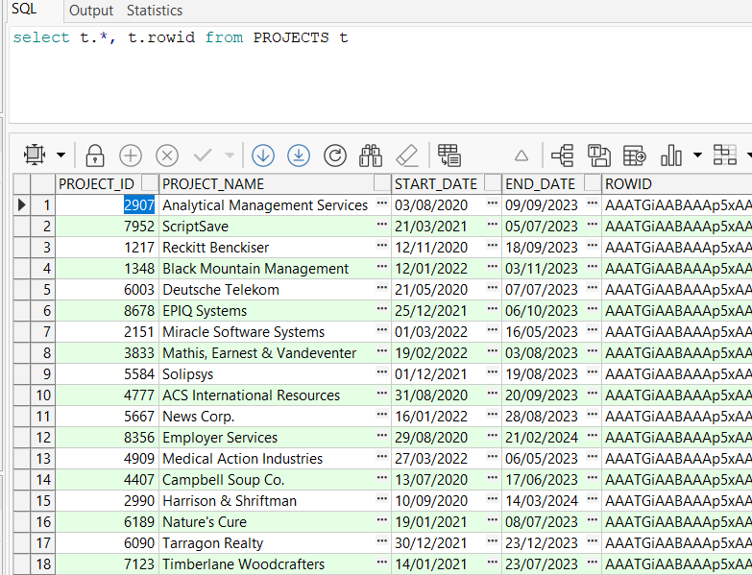
GEM TABLES - PROJECTS
LEV & MISSILES

Slide 19
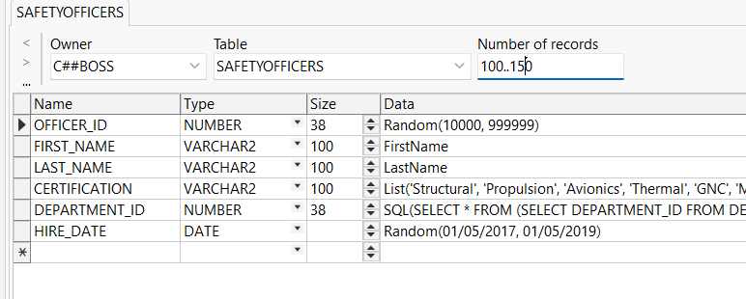
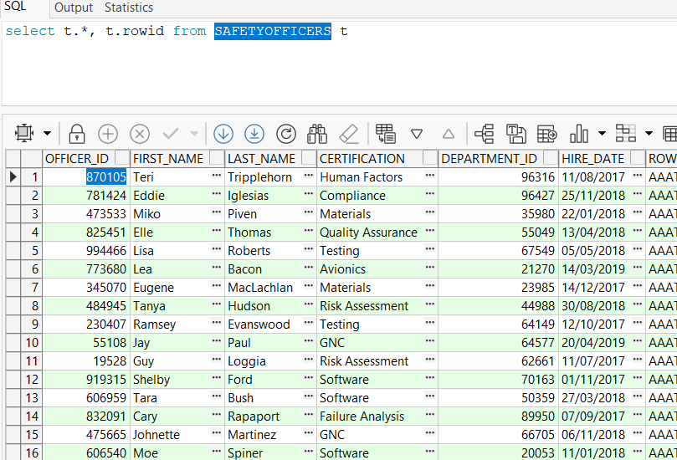
GEM TABLES - SAFETY OFFICERS
LEV & MISSILES

Slide 20
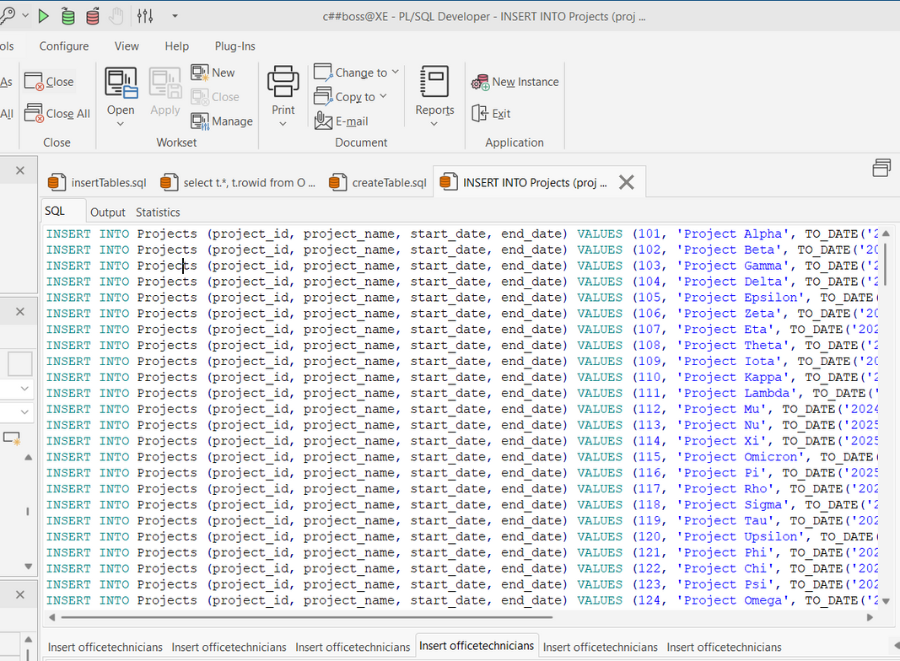
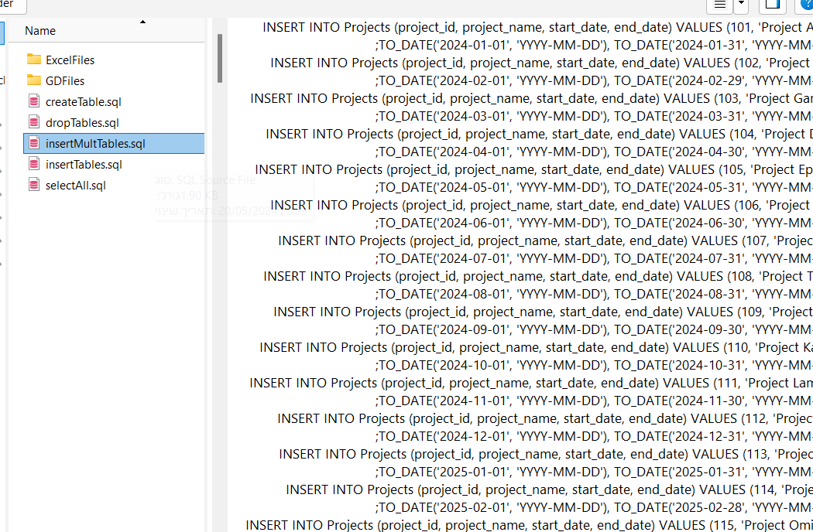
INSERT FILE
LEV & MISSILES

Slide 21
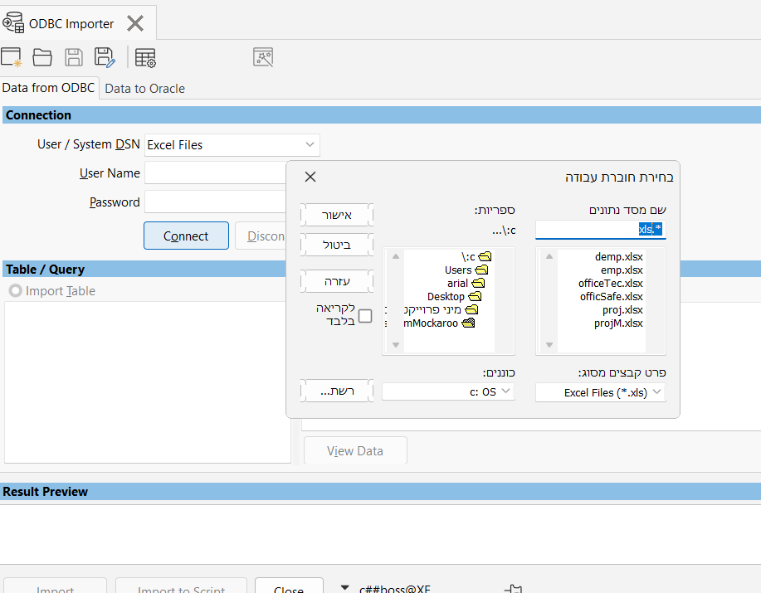
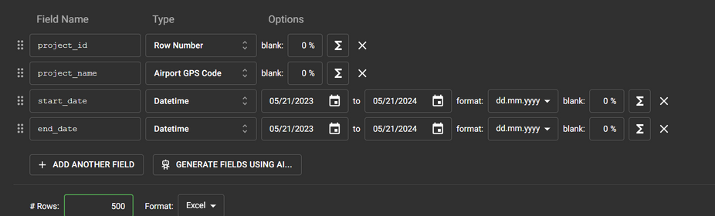
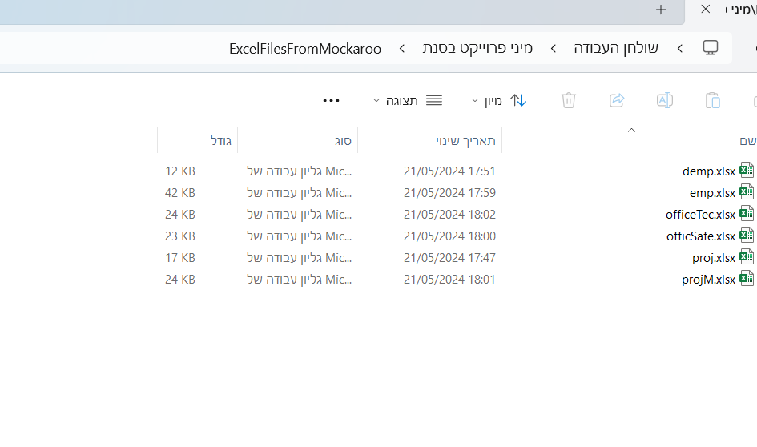
MOCKAROO
LEV & MISSILES

Slide 22
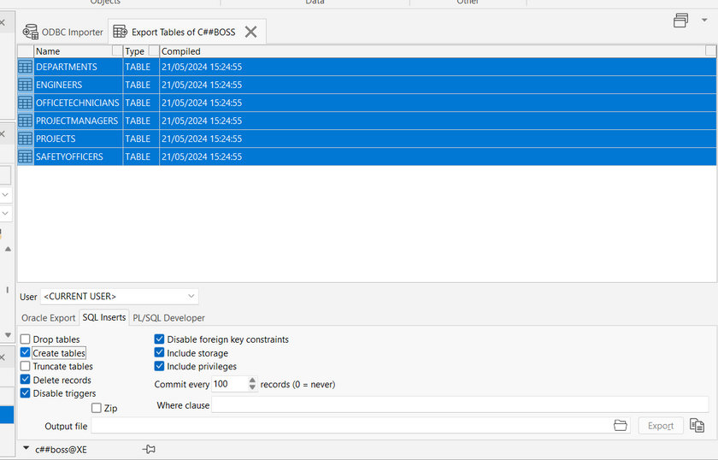
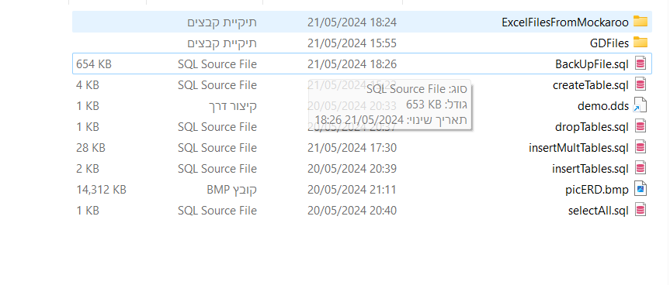
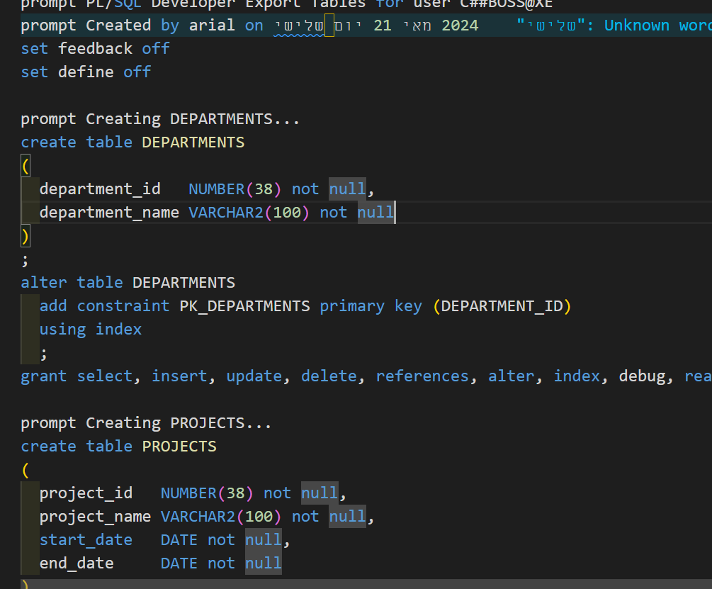
יצירת גיבוי
כולל מחיקת הפרטים
הלא נחוצים
LEV & MISSILES

Slide 23
שלב ב
LEV & MISSILES

Slide 24
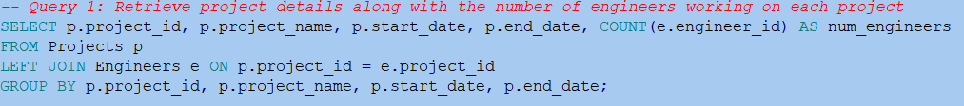
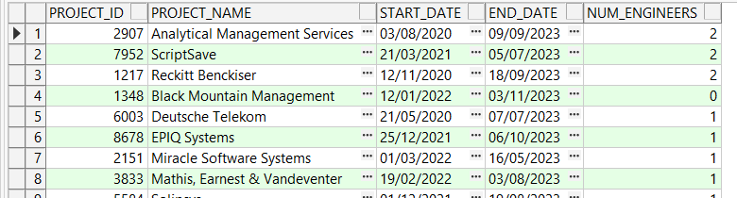
שלב ב – שאילתת select
אחזר את פרטי הפרויקט יחד עם מספר המהנדסים שעובדים על כל פרויקט
LEV & MISSILES

Slide 25
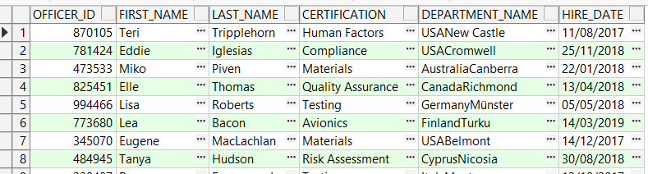
שלב ב – שאילתת select
אחזר את פרטי קצין הבטיחות יחד עם שם המחלקה שלהם
LEV & MISSILES

Slide 26
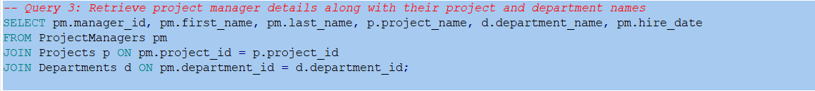
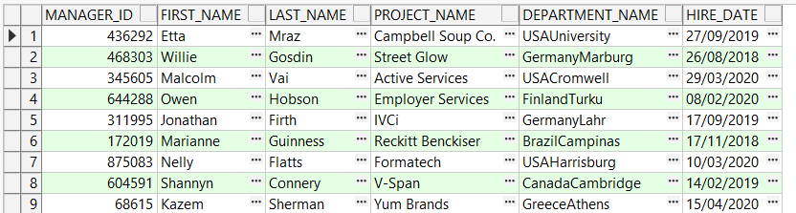
שלב ב – שאילתת select
אחזר את פרטי מנהל הפרויקט יחד עם שמות הפרויקט והמחלקות שלהם
LEV & MISSILES

Slide 27
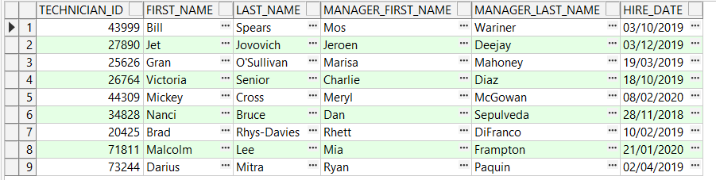
שלב ב – שאילתת select
אחזר את פרטי טכנאי המשרד יחד עם שם המנהל שלו
LEV & MISSILES

Slide 28
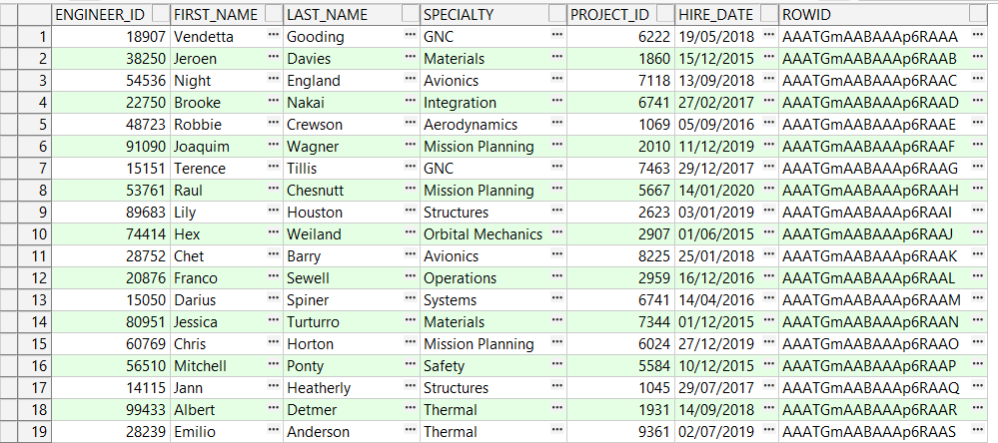
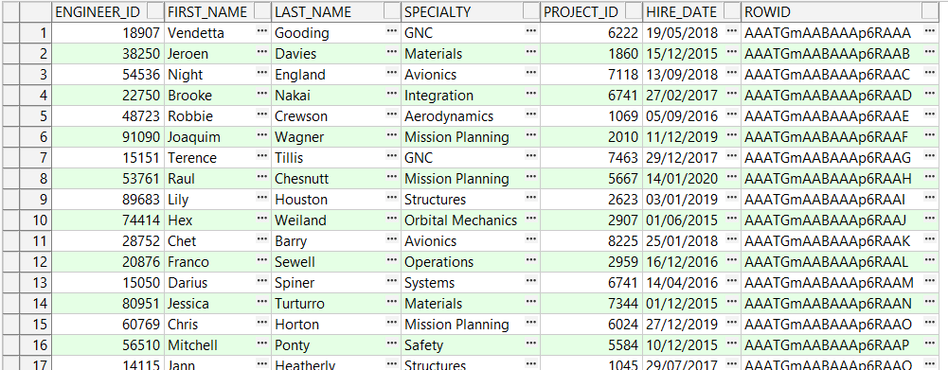
שלב ב – שאילתת delete
הסר מהנדסים שהתקבלו לעבודה לפני תאריך מסוים
לפני
אחרי
LEV & MISSILES

Slide 29
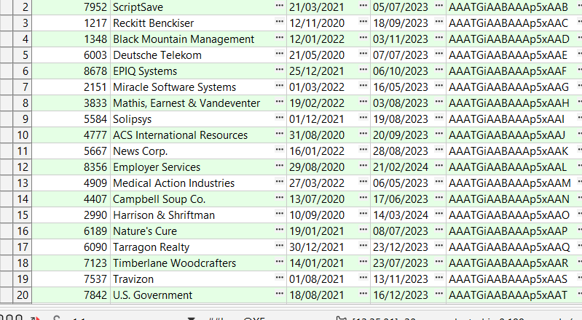
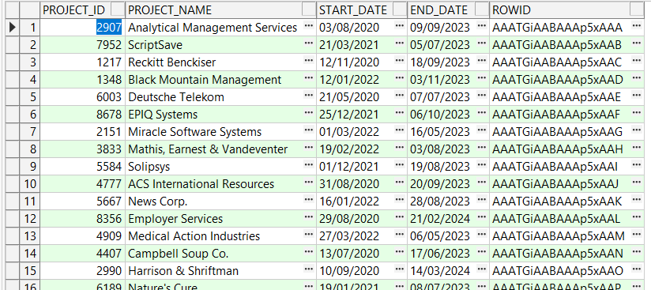
שלב ב – שאילתת delete
הסר פרויקטים שלא הוקצו להם מהנדסים
לפני
אחרי
LEV & MISSILES

Slide 30
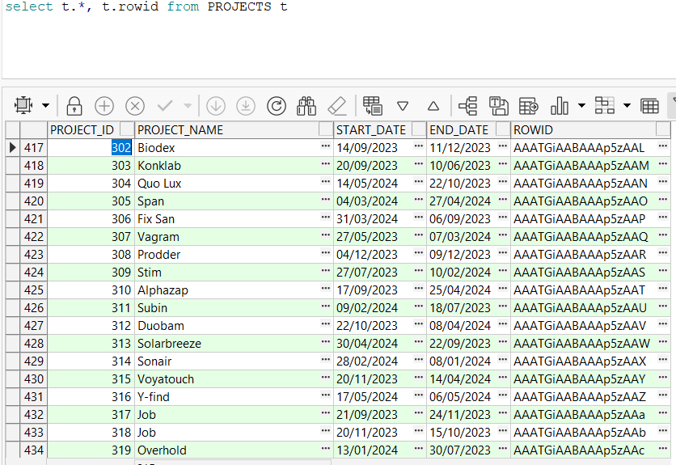
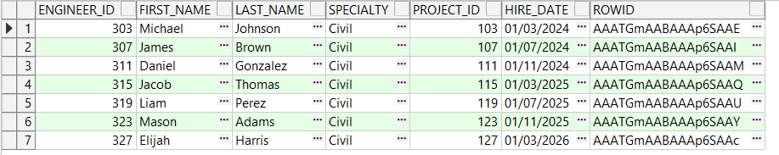
שלב ב – שאילתת update
עדכן את המומחיות של מהנדסים העובדים על פרויקט ספציפי
אחרי
לפני
LEV & MISSILES

Slide 31
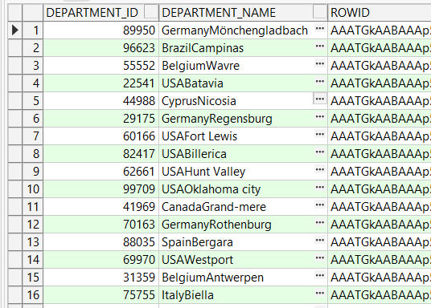
שלב ב – שאילתת update
עדכן את תאריך העסקה של קציני בטיחות במחלקה ספציפית
LEV & MISSILES

Slide 32
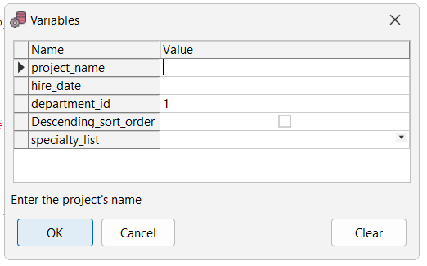
שלב ב – שאילתת Query with parameter
חפש פרויקטים לפי שם שאילתה זו מאפשרת למשתמש לחפש פרויקטים על סמך התאמת שמות חלקית.
LEV & MISSILES

Slide 33
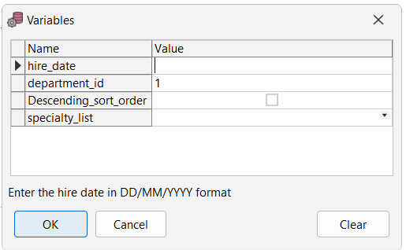
שלב ב – שאילתת Query with parameter
מהנדסים נשכרים לאחר תאריך מסוים שאילתה זו מאחזרת מהנדסים שנשכרו לאחר תאריך מוגדר.
LEV & MISSILES

Slide 34
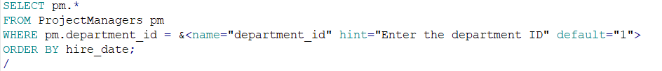

שלב ב – שאילתת Query with parameter
שאילתה 3: סינון מנהלי פרויקטים לפי מחלקה עם ערך ברירת מחדל שאילתה זו מאחזרת מנהלי פרויקטים על סמך המחלקה שלהם, עם ערך ברירת המחדל של '1'.
LEV & MISSILES

Slide 35

שלב ב – שאילתת Query with parameter
שאילתה 4: מיון מחלקות לפי שם עם תיבת סימון עבור סדר יורד
-- שאילתה זו מאחזרת מחלקות ממוינות לפי שמן, עם אפשרות למיין בסדר יורד.
LEV & MISSILES

Slide 36

שלב ב – שאילתת Query with parameter
שאילתה 5: סינון מהנדסים לפי התמחויות מרובות שאילתה זו מאפשרת לסנן מהנדסים על סמך התמחויות מרובות.
LEV & MISSILES

Slide 37



שלב ב – אילוצים
chk_project_dates בטבלת Projects מבטיח שתאריך הסיום של פרויקט מאוחר מתאריך_ההתחלה.
LEV & MISSILES

Slide 38

שלב ב – אילוצים
מוודא שאורכו של שם המחלקה הוא לפחות 3 תווים.
LEV & MISSILES

Slide 39
שלב ב – אילוצים
מבטיח שהמומחיות של מהנדס אינה מחרוזת ריקה
LEV & MISSILES

Slide 40



שלב ב – אילוצים
מגדיר ערך ברירת מחדל של 'בסיסי' עבור עמודת ההסמכה.
LEV & MISSILES

Slide 41



גיבוי 2
LEV & MISSILES

